Slide 1
সবাইকে স্বাগতম

Slide 2
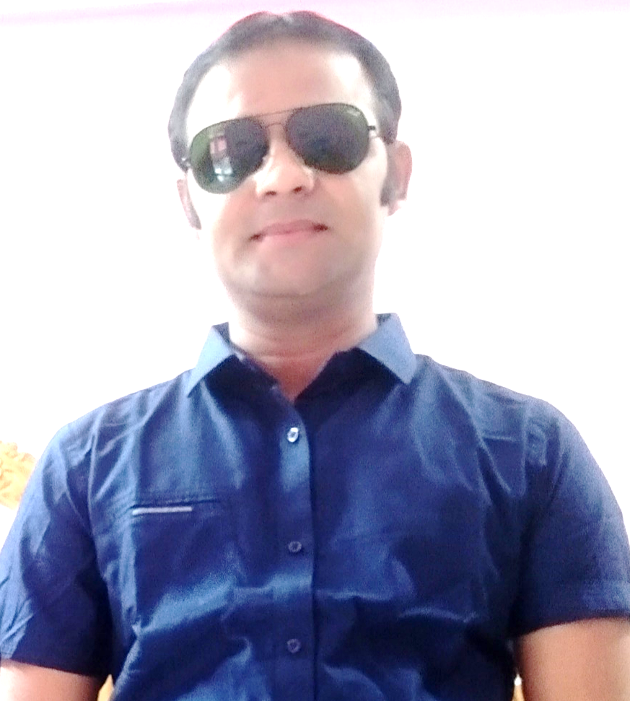
শিক্ষক পরিচিতি
পিন্টু চক্রবর্ত্তী ( গোবিন্দ )
সহকারী শিক্ষক
পূর্ব গুরুকচি সরকারি প্রাথমিক বিদ্যালয়
গোয়াইনঘাট – সিলেট।
01774149077
শ্রেণি-পঞ্চম
বিষয়- বাংলাদেশ ও বিশ্বপরিচয়
বিষয়বস্তু-জলবায়ু ও দুর্‍্যোগ
পাঠ্যাংশঃ নদী ভাঙ্গন
অধ্যায়ঃ ছয়

Slide 3
চলো একটা ভিডিও দেখি
ভিডিওতে আমরা কী দেখলাম ।

Slide 4
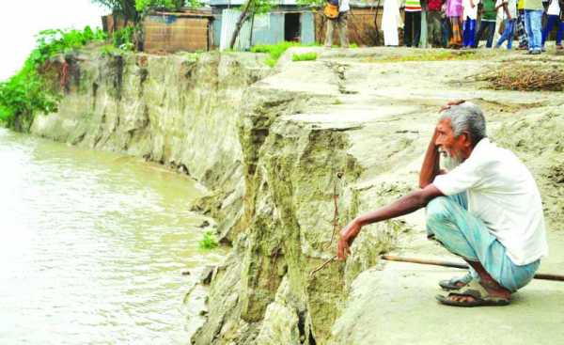
আমাদের আজকের পাঠ
নদী ভাঙন

Slide 5
শিখনফল
এই পাঠ শেষে শিক্ষার্থীরা---
(১) নদী ভাঙ্ন কী তা বলতে পারবে ।
(২) নদী ভাঙনের ক্ষয়ক্ষতি বর্ণনা করতে পারবে ।

Slide 6
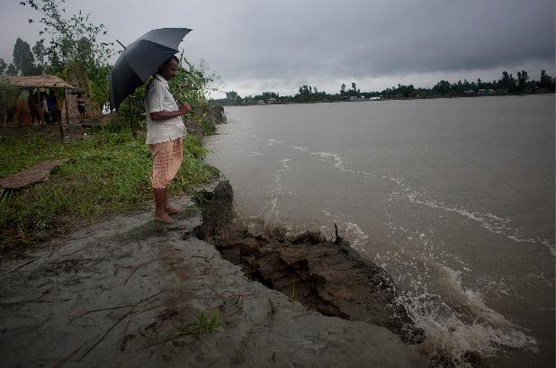
চিত্রে কী দেখতে পাচ্ছ ?
নদীর পাড় ভাঙ্গছে
নদীর পাড় ভাঙ্নই নদী ভাঙ্ন ।

Slide 7
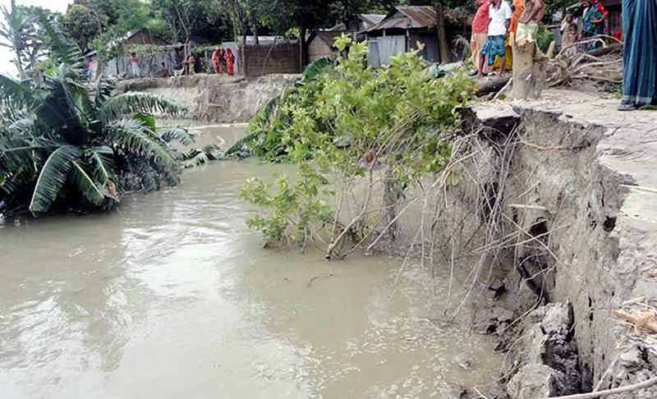
চিত্রে কী দেখতে পাচ্ছ ?
নদীর পাড় ভাঙ্গনের ফলে আমাদের মূল্যবান কৃষি জমি ও বাড়ি-ঘর বিলীন হয়ে যায়।

Slide 8
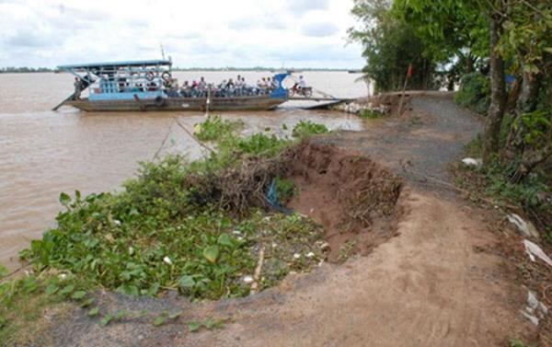
নদী ভাঙনে সড়ক ও গ্রাম বিলীন হয়ে যায় ।
আমাদের সামাজিক ও অর্থনৈতিক জীবন ব্যাপকভাবে ক্ষতিগ্রস্ত হয় ।

Slide 9
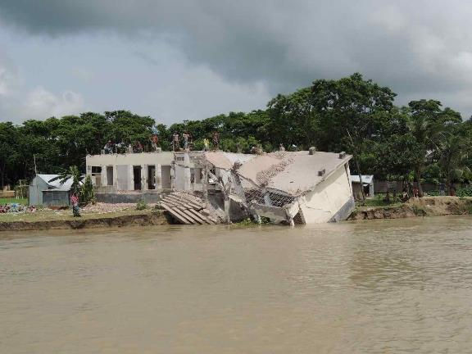
বন্যা নদীভাঙনের প্রাকৃতিক কারণ ।
বন্যার অতিরিক্ত পানির স্রোত ও ঢেউ নদীর পাড়ে আঘাত হানে, ফলে বন্যার সময় নদী ভাঙ্ন শুরু হলে তা মারাত্বক রূপ ধারণ করে ।

Slide 10
জোড়ায় কাজ
নদী ভাঙ্ন আমাদের সামাজিক ও অর্থনৈতিক জীবনে কী রকম প্রভাব ফেলে ৩ টি বাক্যে লেখ ।

Slide 11
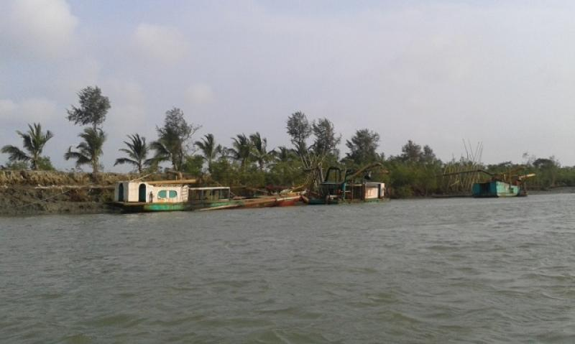
নদী থেকে বালি উত্তোলন নদী ভাঙনের মানব সৃষ্ট কারণ ।

Slide 12
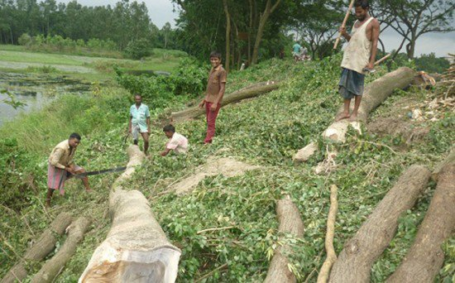
নদী তীরবর্তী গাছপালা কেটে ফেলা নদী ভাঙনের মানব সৃষ্ট কারণ ।

Slide 13
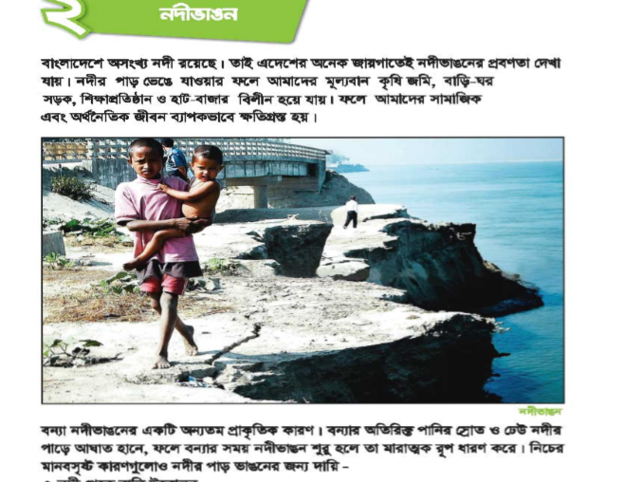
পাঠ্য বইয়ের সাথে সংযোগ সাধন
তোমাদের বাংলাদেশ ও বিশ্বপরিচয় বইয়ের ৫০ পৃষ্ঠা পড় ।

Slide 14
(১) নদীর ভাঙ্গন প্রক্রিয়া তীব্র হতে পারে কোন কারণে ?
মূল্যায়ন
(ক) নদী খনন
(খ) বালু উত্তোলন
(গ) বন্যা
(ঘ) বৃক্ষ নিধন
(২) নদী ভাঙ্গনে কোন মৌসুমে বেশি হয় ?
(ক) বর্ষাকালে
(খ) গ্রীষ্মকালে
(গ) শরৎ কালে
(ঘ) হেমন্ত কালে
(৩) বাংলাদেশের কোন এলাকায় নদী ভাঙ্গন বেশি হয় ?
(ক) পশ্চিমাংশে
(খ) উত্তরাংশে
(গ) পূর্বাংশে
(ঘ) দক্ষিণাংশে

Slide 15
বাড়ির কাজ
তোমার এলাকার বন্যা নিয়ন্ত্রণে কী করা প্রয়োজন , সে সম্পর্কে মতামত জানিয়ে পানি উন্নয়ন বোর্ডের কাছে একটি চিঠি লেখ ।

Slide 16
সুস্থ থাকো, নিরাপদে থাকো
স
বা
ই
কে
ধ
ন্য
বা
দ

